Slide 1
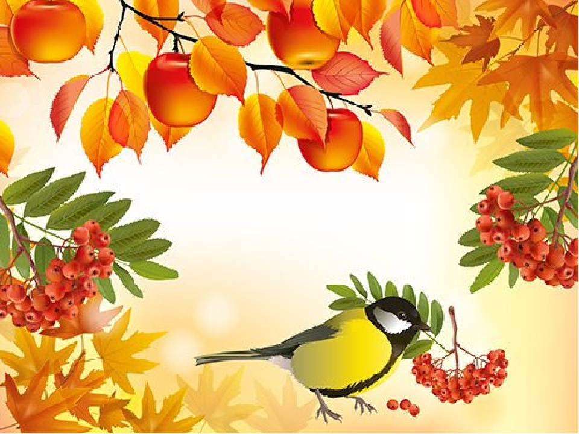
Муниципальное казённое дошкольное образовательное учреждение
«Центр развития ребёнка – детский сад №5 «теремок»
Проект
«Осень в Дагестане»
Подготовила: воспитатель 1 квалификационной категории
Огуенко Анастасия Петровна
Республика Дагестан г.Кизляр
2017год

Slide 2
Тип проекта: информационно-творческий.
Участники проекта: дети средней группы, воспитатель, родители.
Актуальность проекта:
Тема проекта: «Осенняя природа родного Дагестана в воспитании экологической культуры детей младшего возраста» выбрана нами не случайно. В современных условиях проблема экологического воспитания дошкольников приобретает особую остроту и актуальность. Именно в период дошкольного детства происходит становление человеческой личности, формирование начал экологической культуры. Поэтому очень важно зародить в детях интерес к живой природе, воспитывать любовь к ней, научить беречь окружающий мир

Slide 3
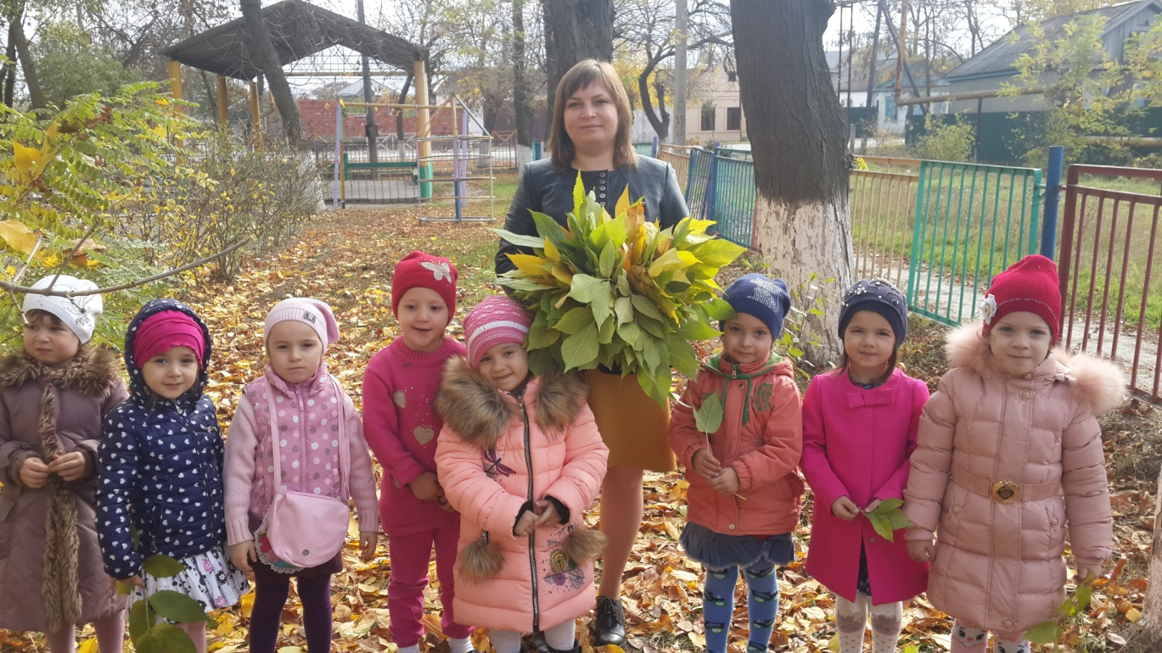
Цель: Познакомить детей с природой родного края, с разнообразием флоры и фауны. Сформировать у детей осознанно-правильное отношение к представителям живой природы; убеждение, что красота природы бесценна, поэтому её надо охранять.

Slide 4
Задачи:
• Систематизировать запас знаний об окружающем мире.
• Формировать элементарные представления о взаимосвязях в природе.
• Развивать поисково-исследовательскую деятельность детей.
• Расширять и систематизировать знания о растительном и животном мире родного края.
• Развивать познавательный интерес к объектам окружающего нас мира через чтение стихов о природе, через практическую деятельность.
• Развивать связную речь, обогащать словарь детей, образное и вариативное мышление, фантазию, воображение, творческие способности.
• Воспитывать любовь к природе родного края, восприятие её красоты и многообразия.
Ожидаемые результаты проекта:
• Расширение знаний о растительном и животном мире нашей республики.

Slide 5
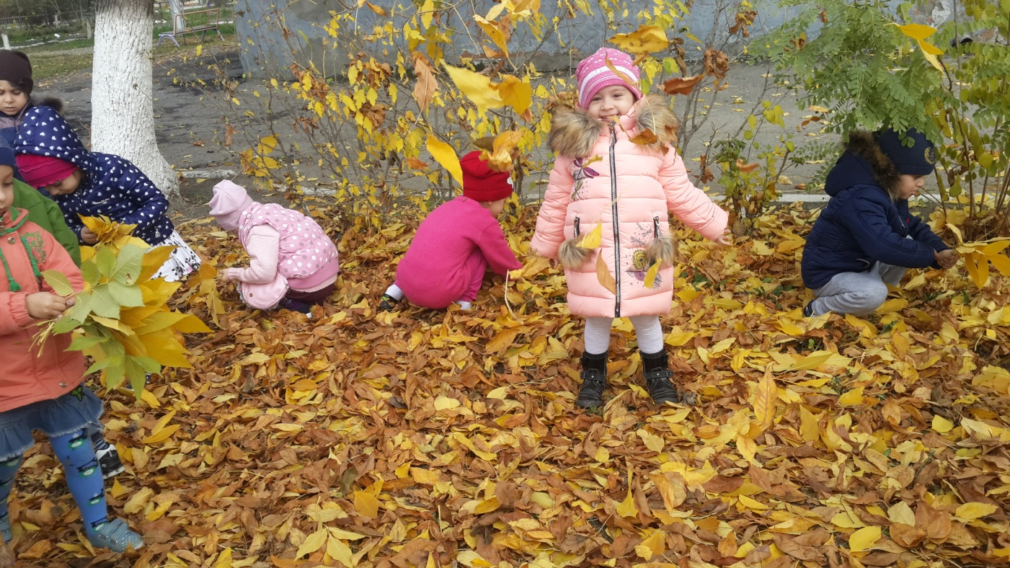
• Сформируется стремление к исследованию объектов природы.
• Научатся вести наблюдения за отдельными объектами природы, проводить простейшие исследования (сравнения) некоторых видов растений.
• Развитие у детей любознательности, творческих способностей, познавательной активности, коммуникативных навыков.
• Будут бережно относиться к природе, овладеют навыками экологически безопасного поведения в природе

Slide 6
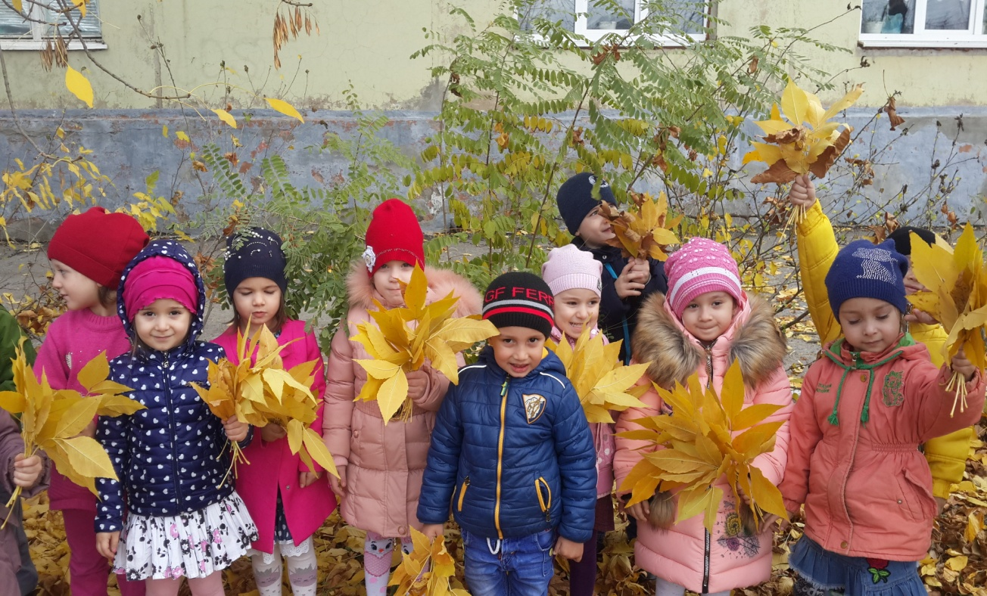
Этапы реализации проекта:
Подготовительный этап:
• Разработка проекта.
• Постановка цели и задачи.
• Подбор информационного материала по теме (стихи, приметы, иллюстрации, художественная литература).
• Разработка конспектов образовательной деятельности.

Slide 7
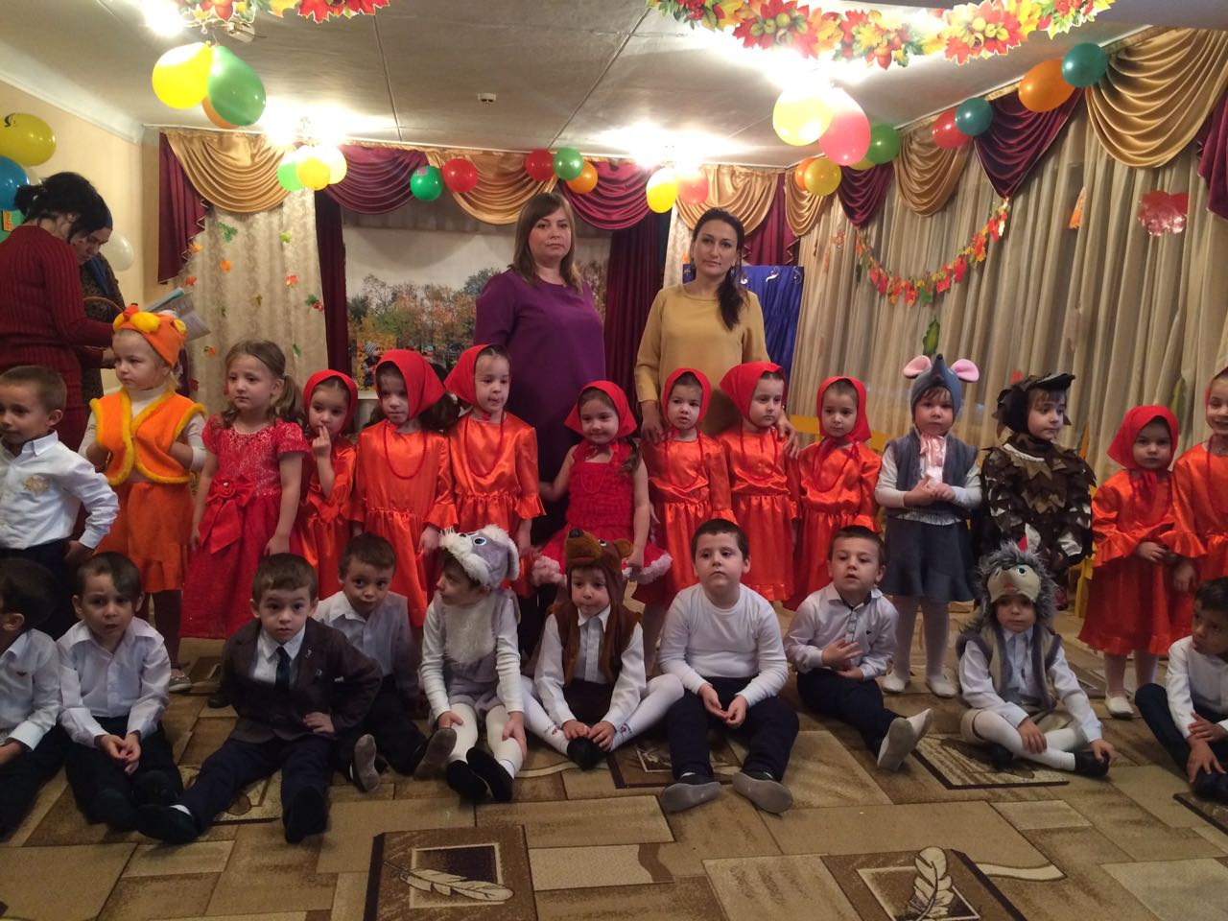
Осенний утренник

Slide 8
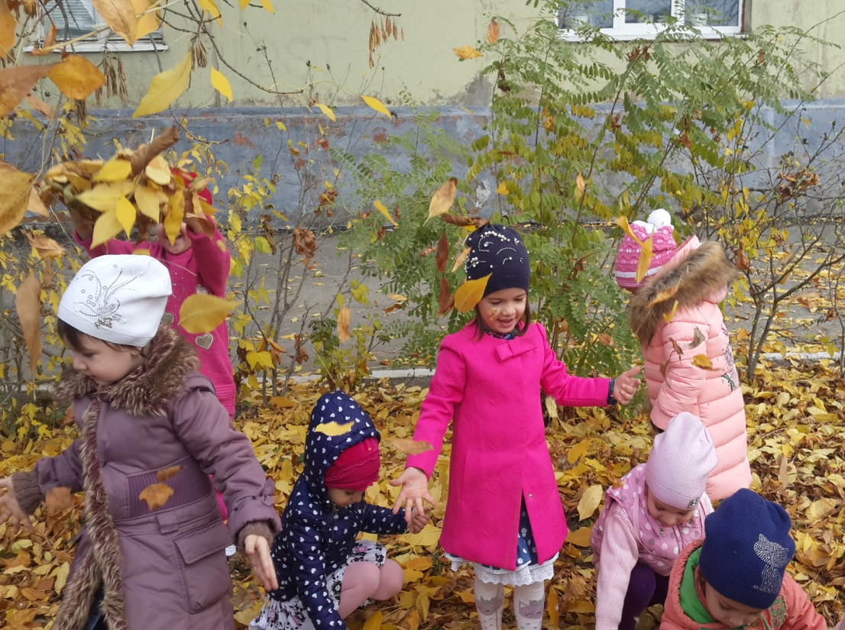
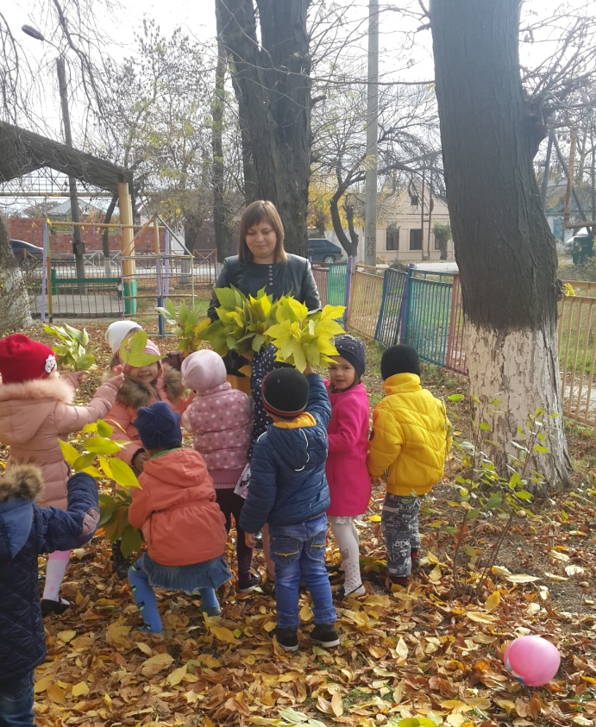
Осенняя прогулка

Slide 9
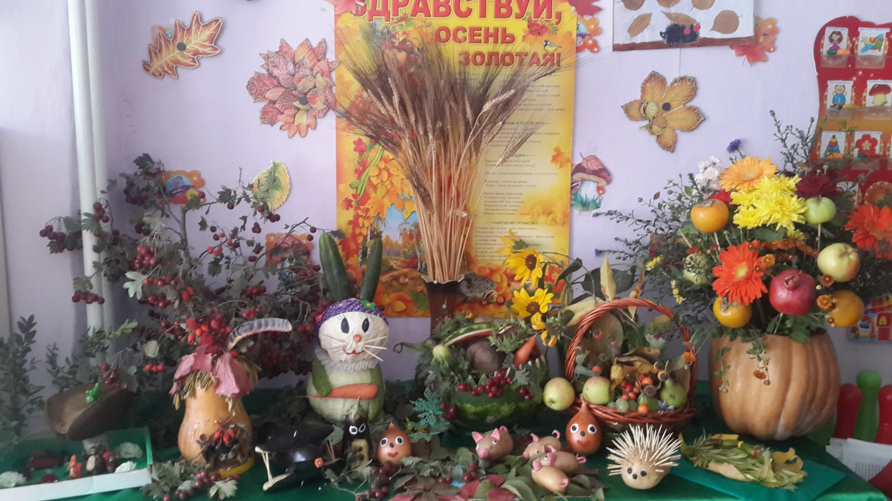
Дары осени

Slide 10
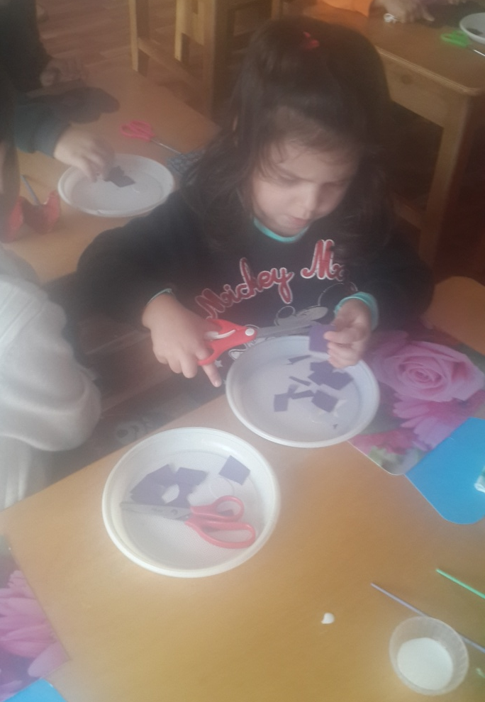
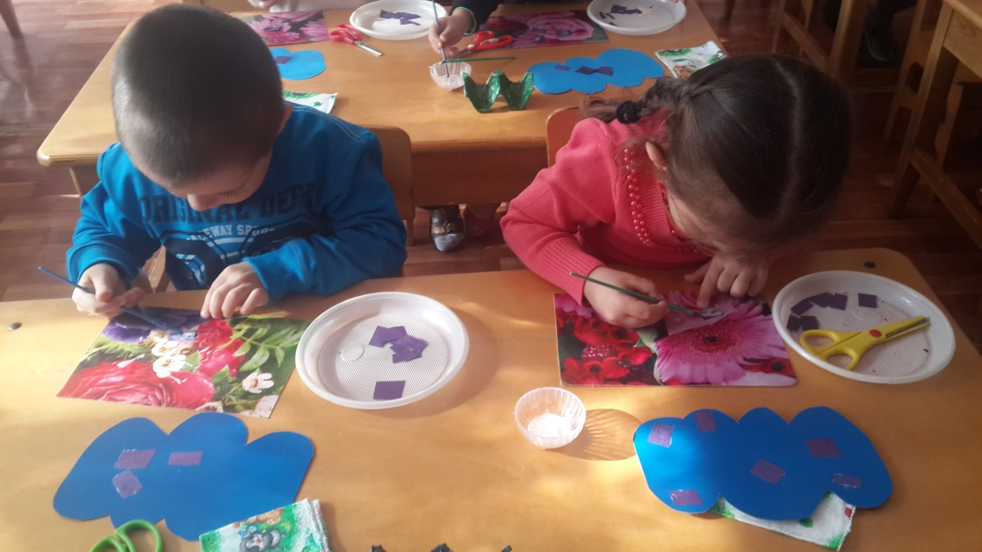
Аппликация «Тучка-тучка»

Slide 11
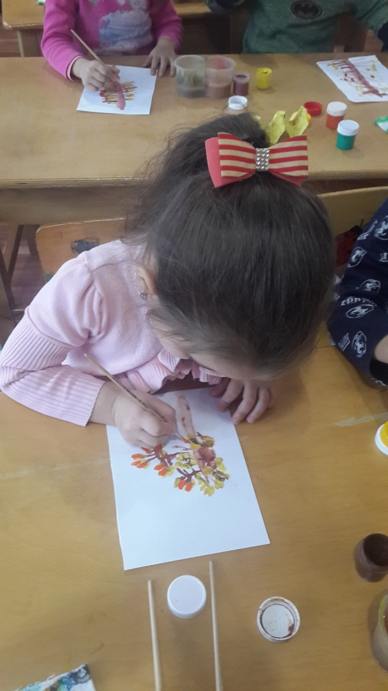
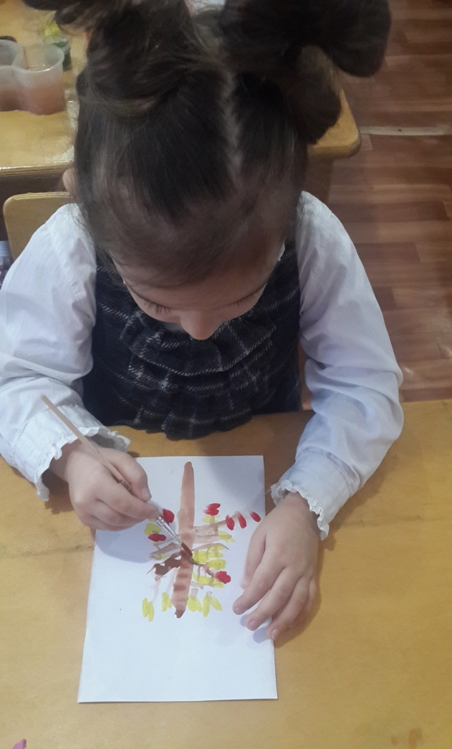
Рисование «Осеннее дерево»

Slide 12
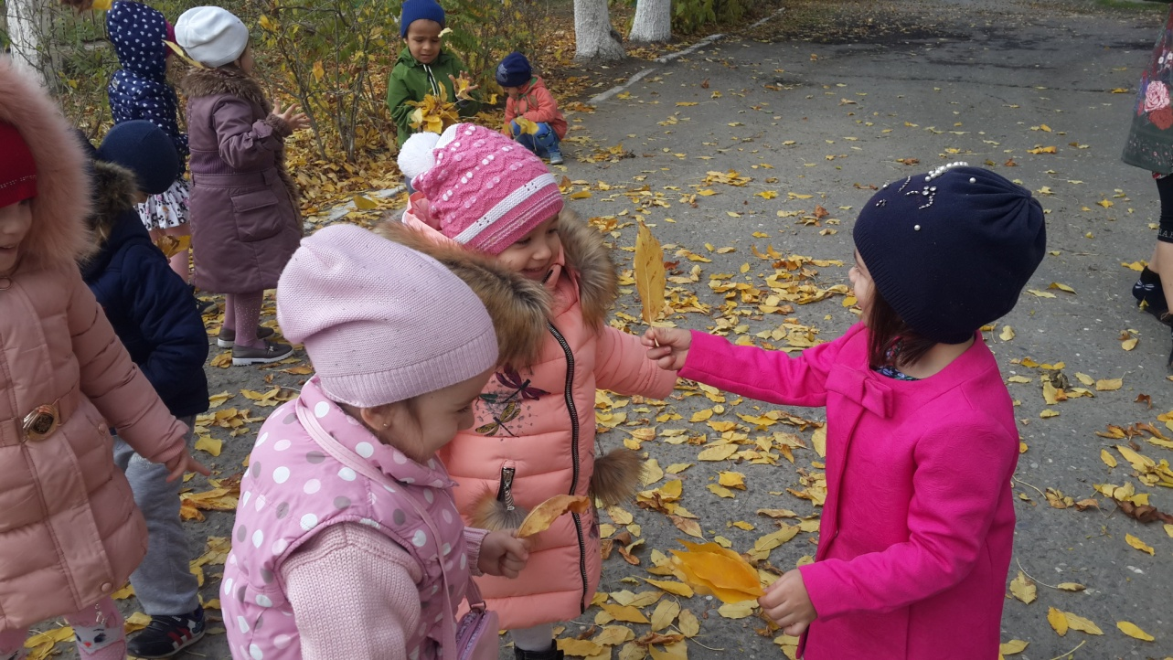
Игра «Найди такой же листик»

Slide 13
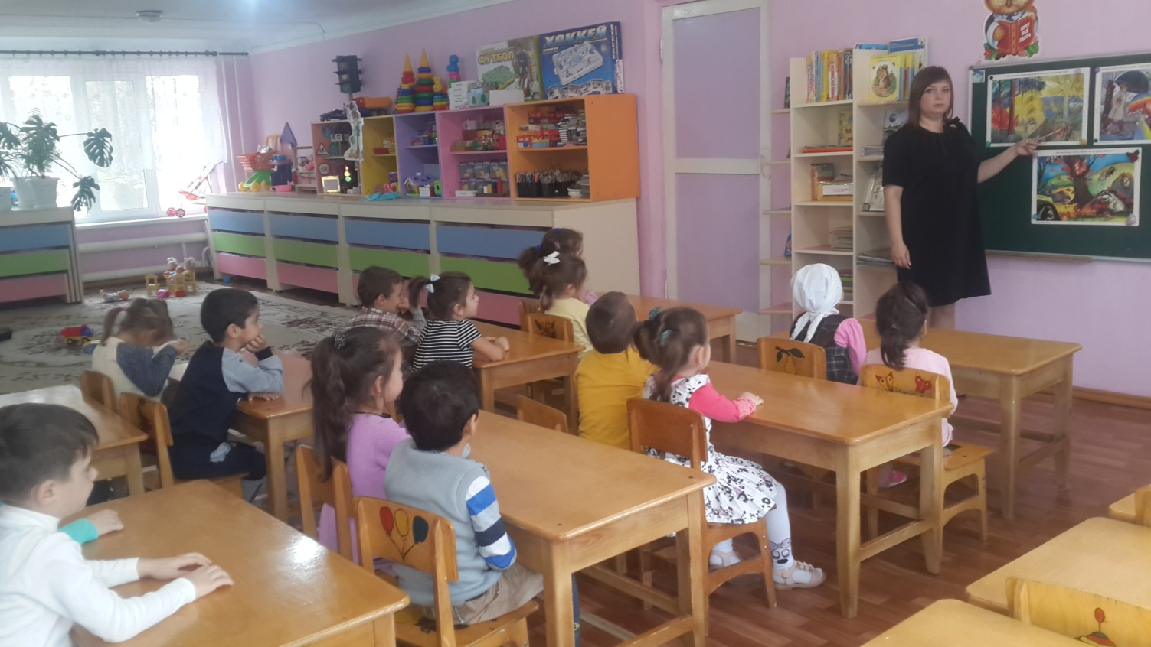
Беседа «Осенняя погода»

Slide 14
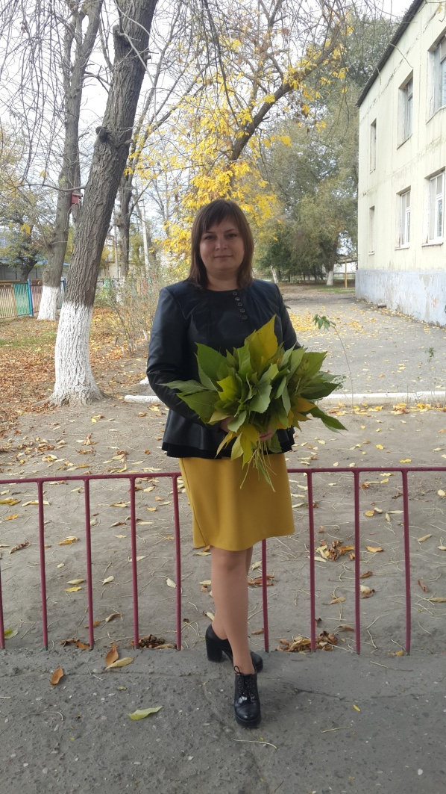
Мой Дагестан неописуем.
Как ты прекрасен, словно рай!
О, Дагестан, ты словно сказка,
Чудесный, горный, милый край!

